Slide 1
Présentation théorique des quadtrees

Slide 2
Sommaire :
Retour sur les ABR
Quadtree point
Quadtree région
Comparaison entre les deux

Slide 3
Retour sur les ABR
on veut avoir des arbres équilibrés
Solution: faire des rotations en calculant un coefficient d’équilibrage .
Coefficient d’équilibrage= h( sous arbre droit)- h( sous arbre gauche).
Le mieux c’est d’implémenter directement des AVL ( des arbres binaires équilibrés dans leur construction) .

Slide 4
Quadtree point
Définition: cette structure peut être vue comme une adaptation d’un arbre binaire de recherche en deux dimensions . Elle sert à représenter des données de type point.
Un nœud est composé au moins de:
Deux coordonnées du point (x,y) représentant le position dans la carte.
Quatre sous-nœud éventuellement vides, chacun représente un quadrant : NE, NO, SE, SO.
Il peut contenir d’autre information tout dépend de l’application.

Slide 5
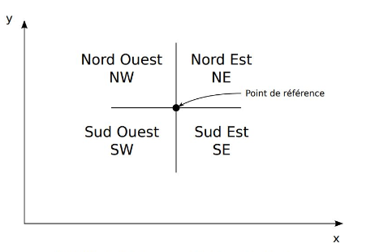

Slide 6
Définition inductive:
Base:
h(∅)=0 , n(∅)=0
Induction:
∀T=(x,y,NO,NE,SE,SO) ∈QT, tq T!=∅, on a h(T)=max(h(NO),h(NE),h(SE),h(SO))+1 et n(T)=n(NO)+n(NE)+n(SE)+n(SO))+1.
La complexité des fonctions h et n est en Θ(n) avec n la taille de l’arbre.

Slide 7
Méthodes principales
Les méthodes pour les QT fonctionnent comme celles des ABR.
Insertion: Il faut juste trouver le quadrant qui va contenir le point, puis l’insérer.
Suppression: on supprime le nœud puis on insère récursivement tous les nœud présents dans ses sous-arbres.
Recherche: on compare les coordonnées du point au coordonnées de la racine, qui nous permet de savoir dans quel côté il faut continuer la recherche. On continu ainsi de manière récursive.

Slide 8
Méthodes d’analyse
Pour l’étude des données on introduit de nouvelles méthodes qui sont des méthodes d’analyse par exemple on peut avoir:
les k voisin plus proche a un points donné.
Tous les voisin dans un cercle de centre (x,y) et de rayon donné.
En vrai on peut introduire autant de fonction qu’on veut tout dépend de l’application étudié.

Slide 9
Qaudtree région
Définition: les quadtree région sont basés sur la subdivision d'une région donnée en quatre rectangles égaux à chaque niveau.
Chaque nœud de l’arbre correspond à un quadrant de l’ensemble de données. On a la notion de nœud intérieur et feuilles.
Chaque nœud intérieur a quatre nœuds enfants où c hacun représente un quart deson nœud parent (avec la direction géographique: NW, NE, SW, SE)
Les nœuds feuilles correspondent aux blocs qui ne nécessite pas de subdivision soit ils sont videoubien on ne peut plus le diviser .

Slide 10
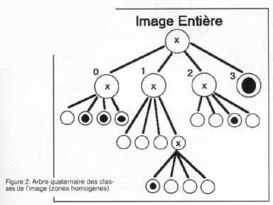
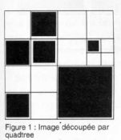
Découpage d’une image binaire par un quadtree

Slide 11
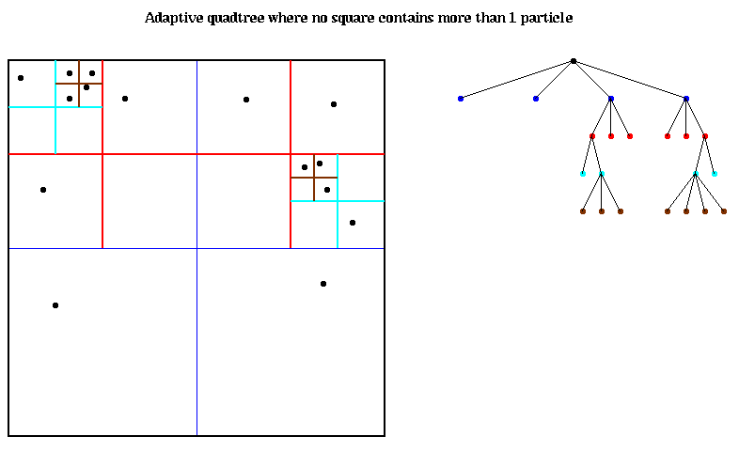
Un qt région ayant comme données des points

Slide 12
Théorème1:
si on suppose que ce quadtree est de profondeur d, contenant n point avec un point par région on sait que le nombre de nœud vaut O(d+1)n)
Théorème2:
la profondeur de ce genre de quadtree est au plus égal au log(w/c)+3/2, où c est la plus petite distance entre deux points quelconques du quadtree et w est la longueur du côté du carré initial.

Slide 13
On a aussi la relation suivante: L = W / 2^d où :
L est la longueur d'un quadrant
W est la longueur de côté de la région donnée
d est la profondeur, qui est le nombre de niveaux par lesquels un nœud est séparé de la racine.

Slide 14
Méthodes principales
Insertion: on descend dans l’arbre jusqu’à trouver la feuille qui doit contenir le point. Si cette feuille contient déjà un point on la subdivise, si elle est vide on insère directement le point.
Suppression: comme les points se trouvent que dans les feuilles la suppression sera assez simple, il suffit de trouver la feuille qui contient l’élément et la supprimer.

Slide 15
Comparaison entre un qt point et un qt région ayant comme données des points
les quadtree régions dont les données sont des points
compter sur une décomposition régulière de l'espace
les données sont stockées dans les feuilles
suppression simple
forme indépendante de l'ordre d'insertion
Les quadtrees point
permet aux rectangles de s’étendre à l'infini dans certaines directions
les données se trouvent les nœuds internes
ont a souvent moins de nœuds
suppression plus difficile
la forme dépend de l'ordre d'insertion

